Slide 1
도메인 연결하기

Slide 2
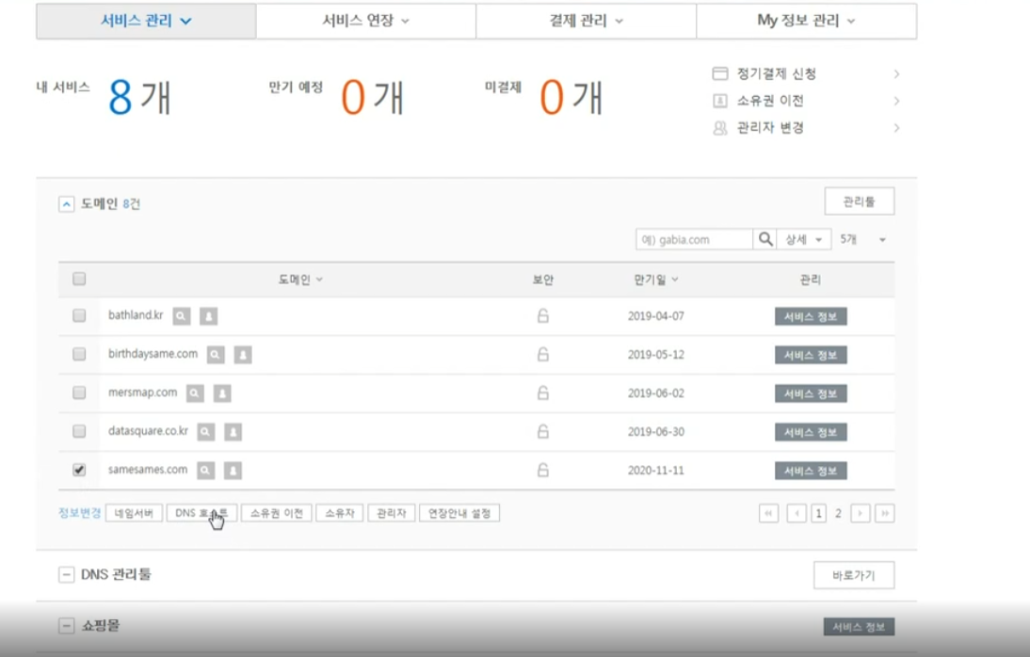
도메인을 구매 (가비아 [www.dabia.com])
2. 구매한 도메인의 DNS 호스트 변경

Slide 3
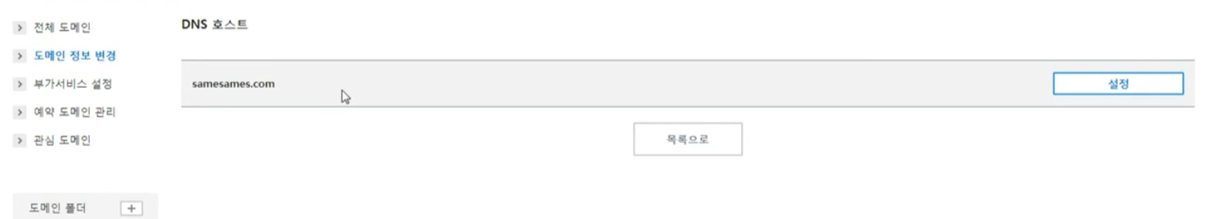
3. 도메인 이름 변경

Slide 4
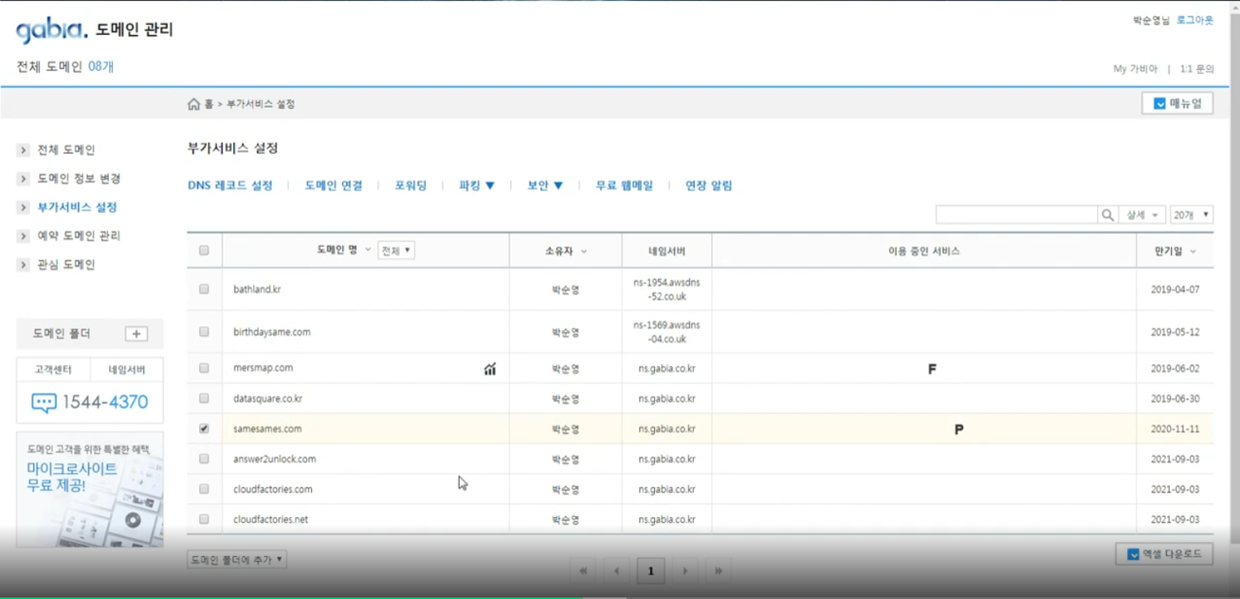
4. 부가서비스 설정 변경 (연결하려는 도메인 선택) > DNS 레코드 설정 클릭!

Slide 5
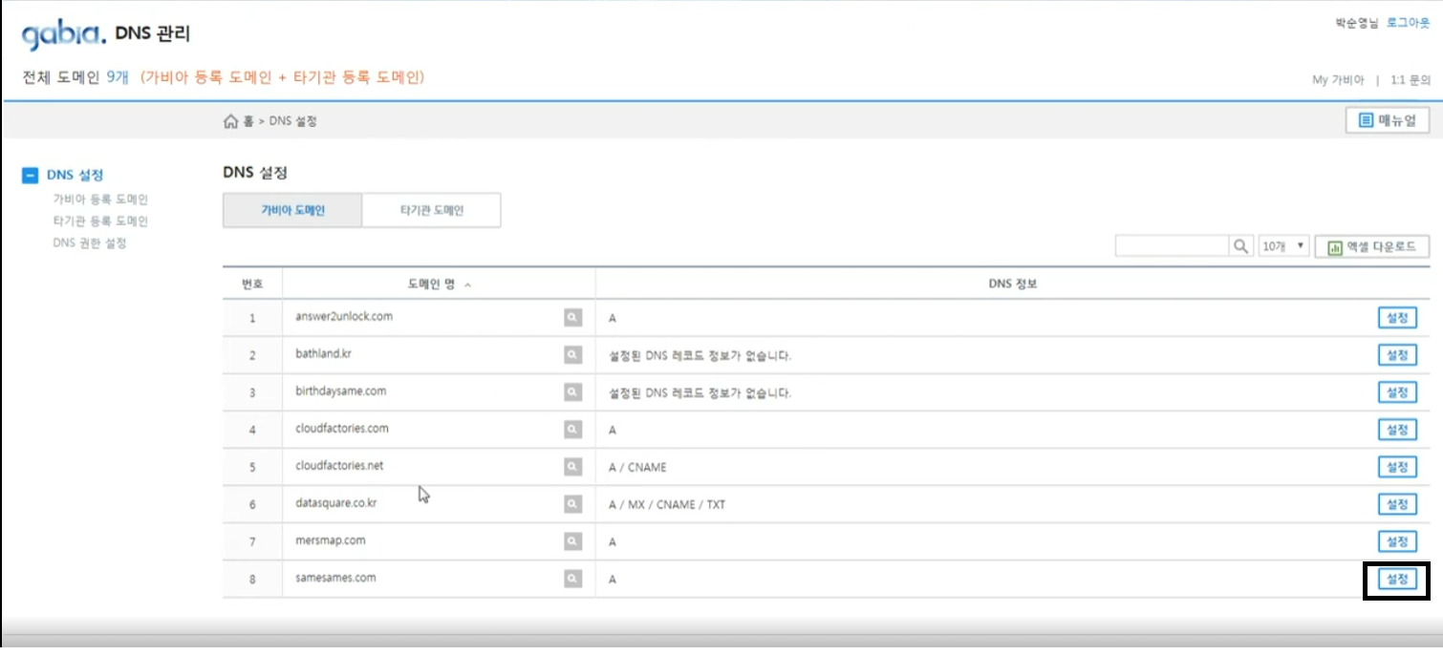
5. DNS 관리에서 연결하려는 도메인의 설정 버튼 클릭

Slide 6
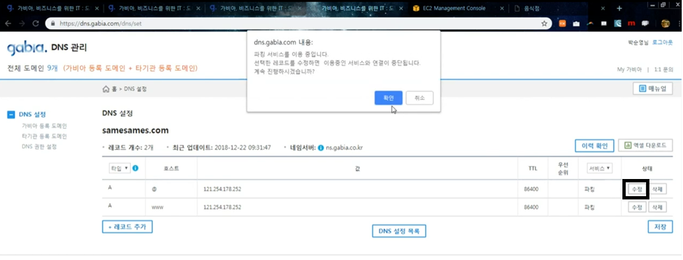
6. DNS 값 변경

Slide 7
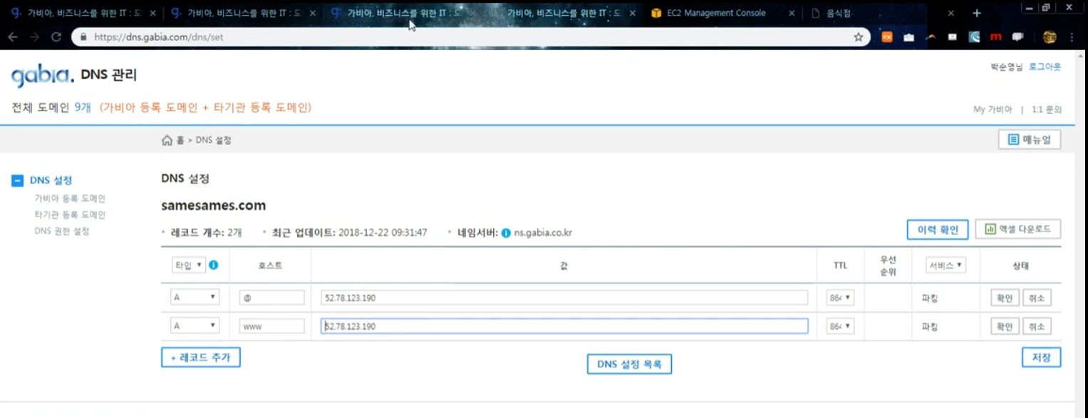
7. AWS에서 받은 고정 IP 주소를 넣고 저장버튼 클릭!

Slide 8
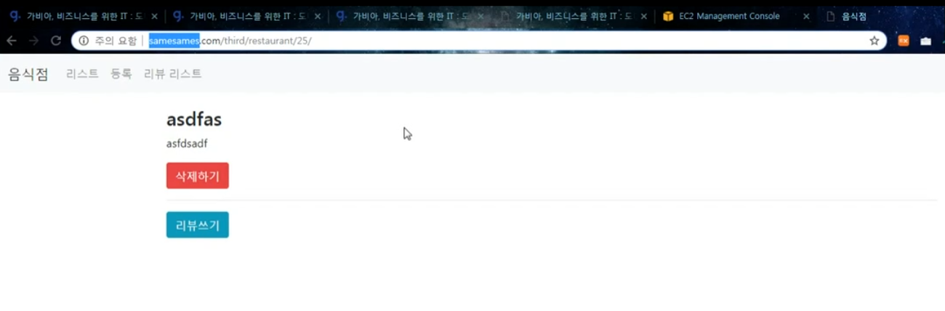
8. 완료

